Slide 1

Літературні жанри і стилі. Перехідні явища в літературі
Є два найбільших винаходи в історії: друкарство, що привчило нас читати книги, і телебачення, що відірвало
нас від них
Французький літератор Жорж Елґозі.

Slide 2
«Займи позицію»
«Сьогодні проблема читання існує по всій Україні та, мабуть, у всьому світі. І що збило юнацтво із цього звичного ритму читати книги? Інтернет. Діти беруть готову інформацію, без переживань, аналітики, і це начебто замінює їм книгу. І в суспільстві це видно: ми спостерігаємо, що молодь перетворюється на пасивного споживача інформації, а пасивність упливає на розвиток духовності й моральності. Коли читаєш літературу, ти сам собі режисер прочитаного — те, що хотів передати автор, краса слова відчуваються як згусток енергії. Це розвиває уяву, людина виховується через книгу… Якщо немає інтересу до книги через задоволення, потрібно виховувати це через потребу».
Заслужений працівник культури України Марія Михайлівна Мах

Slide 3
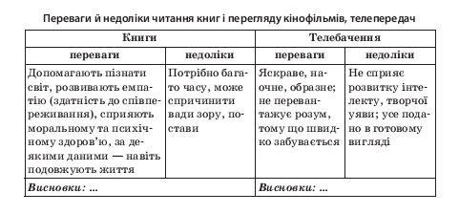
« А я вважаю так…»
Назвіть переваги та недоліки читання книг
і перегляду кінофільмів та передач

Slide 4


Роди літератури
Епос
Лірика
Драма

Slide 5
Основні особливості епосу
Епос — один із трьох родів літератури. Основа епічного твору — розповідь від автора: і в оповіданні, і в повісті, і в романі змальовано події й образи людей; матеріал викладено у прозовій формі; різняться вони лише обсягом матеріалу та ступенем докладності зображення.
розповідь про події як такі, що вже відбулися;
зображення людини через її вчинки, поведінку, особливості мовлення тощо;
різноманітні описи;
рівний («епічний») тон викладу;
менш інтенсивне, ніж у ліриці, використання образотворчих засобів;
прозова форма.

Slide 6
Лірика — 1. Один із трьох родів художньої літератури, у якому навколишню дійсність зображено шляхом передавання почуттів, настроїв, переживань, емоцій ліричного героя чи автора.
2. Певний віршовий твір або сукупність творів.
Основні особливості лірики
- Вираження почуттів і роздумів, що викликані зовнішніми обставинами;
- елементи розповіді, описи;
- висока образність та емоційність;
- інтенсивне використання образотворчих засобів;
- стислість викладу;
- віршова форма;
- малий обсяг.
Для лірики є характерним ліричний герой.
Ліричний герой — образ, що виникає в уяві читача під враженням від висловлених у творі почуттів, переживань, роздумів. ліричний герой не обов’язково тотожний авторові.

Slide 7
Драма — 1. Один з основних родів художньої літератури, що зображує дійсність безпосередньо через висловлювання та дії самих персонажів.
2. Один із жанрів драматичного роду, нарівні з комедією, трагедією. Це п’єса соціального чи побутового характеру з гострим конфліктом, який розвивається в постійному напруженні.
Особливості драматичних творів:
Зображення людини через її вчинки, поведінку, висловлювання;
рушій дії — гострий конфлікт;
відтворення подій як живого процесу, що відбувається в цей момент;
діалогічний виклад художнього матеріалу;
поділ тексту на дії, картини, яви;
наявність ремарок;
призначення твору для вистави на сцені;
прозова або віршова форма.

Slide 8
Літературні жанри
Лірика | Драма | Епос
ліричний вірш, пісня, елегія, ода, сонет, епіграма, епітафія та інші | трагедія, комедія, драма, водевіль, фарс та інші | епопея, казка, байка, легенда, оповідання, повість, роман, новела, казка-притча та інші

Slide 9
Перехідні явища в літературі
Особливості ліро-епічних жанрів
Наявність розгорнутого сюжету
Використання ліричних і епічних засобів у відображенні дійсності
Розкритття внутрішнього стану героїв
Паралельно з образами, що входять у розвиток сюжету, є образ ліричного героя
Пишуться переважно віршованою мовою

Slide 10
Ліро-епічні жанри
Віршована повість або оповідання із напруженим динамічним розвитком подій, характери розкриваються досить повно
Притча
Віршований роман
Невеликий сюжетний вірш, в основі якого частіше усього лежить надзвичайний випадок, більшість балад пов ‘язана з історичними подіями або переказами
Байка
Поема
Балада
Повчальна алегорична оповідь, в якій фабула підпорядкована моралізаційній частині твору.
Невеликий алегоричний, здебільшого віршовий твір повчального змісту.

Slide 11
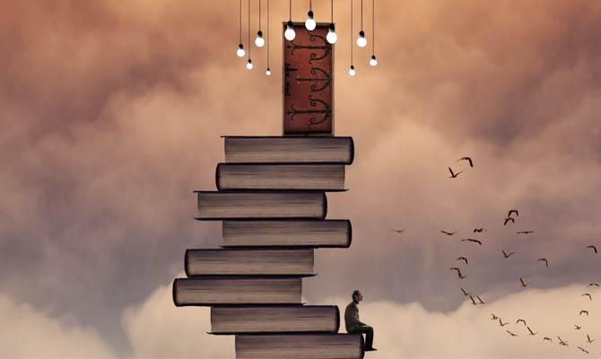
Ліро-драматичні жанри
Драматичні поеми (або драми для читання) – твори, написані у формі діалогу, проте не розраховані на сценічне виконання

Slide 12
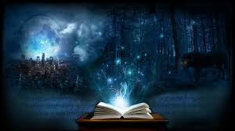
Домашнє завдання
Навести приклади з вивчених творів усіх відомих жанрів літератури (п)
Виписати поняття «стиль в літературі» (п)

Slide 13
Хто перший?
Визначте жанр уривку, автора та назву твору
- Вам не треба боятись,— заспокійливо мовив він, нахилившись уперед і поплескавши її по руці.— Я певен, що найближчим часом ми все владнаємо. Бачу, ви приїхали поїздом сьогодні вранці.
— Хіба ви мене знаєте?
— Ні. Але за вашою лівою рукавичкою я помітив квиток на зворотну дорогу. Ви вирушили рано-вранці і, перш ніж дістатися станції, довго їхали розгаслим путівцем на бідарці.
Дама рвучко сіпнулася і спантеличено глянула на мого друга.
— У цьому, люба пані, жодної таємниці немає,— мовив він, усміхаючись.— Лівий рукав вашої жакетки заляпано грязюкою не менш як у семи місцях. Плями зовсім свіжі. А бідарка, як жодний інший екіпаж, обляпує їздця болотом, надто коли сидіти від кучера ліворуч.
Оповідання К. Дойля «Пістрява стрічка»

Slide 14
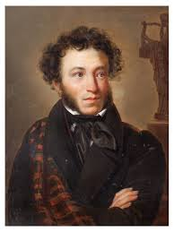
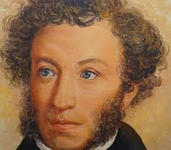
І нині тут, в забутій глушині,
В оселі хуг страшних і снігопаду,
Я радісну й солодку мав відраду:
Я трьох із вас, о друзі, в тишині
Тут обійняв. Поета дім опальний,
О, Пущин мій, ти перший навістив;
Ти звеселив вигнання день печальний,
В ліцея день його перетворив.
Ліричний вірш «19 жовтня 1825 року» О. С. Пушкіна.

Slide 15
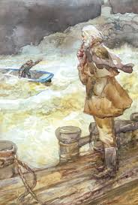
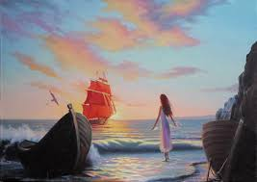
Але ці дні норду виманювали Лонгрена з його теплого будиночка частіше за сонце, що за доброї години закидає море й Каперну покривалами повітряного золота. Лонгрен виходив на місток, який спочивав на довгих рядах паль, і край цього дощатого молу довго курив люльку, роздмухувану вітром, дивлячись, як оголене біля берегів дно димиться сивою піною, а та щосили квапиться слідом за валами, гуркотливий біг яких до чорного, штормового виднокраю наповнює
простір табунами фантастичних гривастих істот, які мчать у розгнузданому лютому розпачі до далекої розради. Скиглення й клекіт, ревуча стрілянина величезних злетів води й, здавалося, зримий струмінь вітру, який смугує околиці,— таку силу мав його рівний пробіг,— давали змученій душі Лонгрена ту притертість, приголомшення, що, зводячи горе до неясного суму, діє до пари глибокому сну.
Повість «Пурпурові вітрила» Олександра Гріна

Slide 16
П а н Жу р д е н. Ви мені прислали такі вузькі шовкові панчохи, що я ледве в них вліз. Ось маєте: аж дві петельки луснуло.
К р а в е ц ь. Вони ще розтягнуться.
П а н Жу р д е н. Так, так, коли всі петельки луснуть. Та ще й черевики, що ви їх замовили для мене, страх як муляють мені ноги.
К р а в е ц ь. Зовсім не муляють, пане.
П а н Жу р д е н. Як то не муляють?!
К р а в е ц ь. Ні, вони зовсім вам не муляють.
П а н Жу р д е н. А я вам кажу, що муляють.
К р а в е ц ь. Це вам тільки так здається.
П а н Жу р д е н. Того й здається, тому що я таки добре те відчуваю. Не боліло б, то не здавалося б!
К р а в е ц ь. Гляньте-но: не кожний придворний має таке розкішне вбрання. Дивом дивуюся, як мені пощастило зробити вам такий строгий костюм, хоч і не чорного кольору,— для цього слід бути справді високим майстром. Б’юсь об заклад, що й найкращий кравець не зуміє такого пошити.
П а н Жу р д е н. Що ж це таке? Ви пустили квіточки голівками донизу.
К р а в е ц ь. Але ж ви й слова не сказали, що хочете догори.
П а н Жу р д е н. А хіба про це треба говорити?
К р а в е ц ь. Аякже. Усі аристократи носять тільки так!
Комедія «Міщанин-шляхтич» Мольєра

